Slide 1
2023-06-24 - ThomX meeting
Ligne X

Slide 2
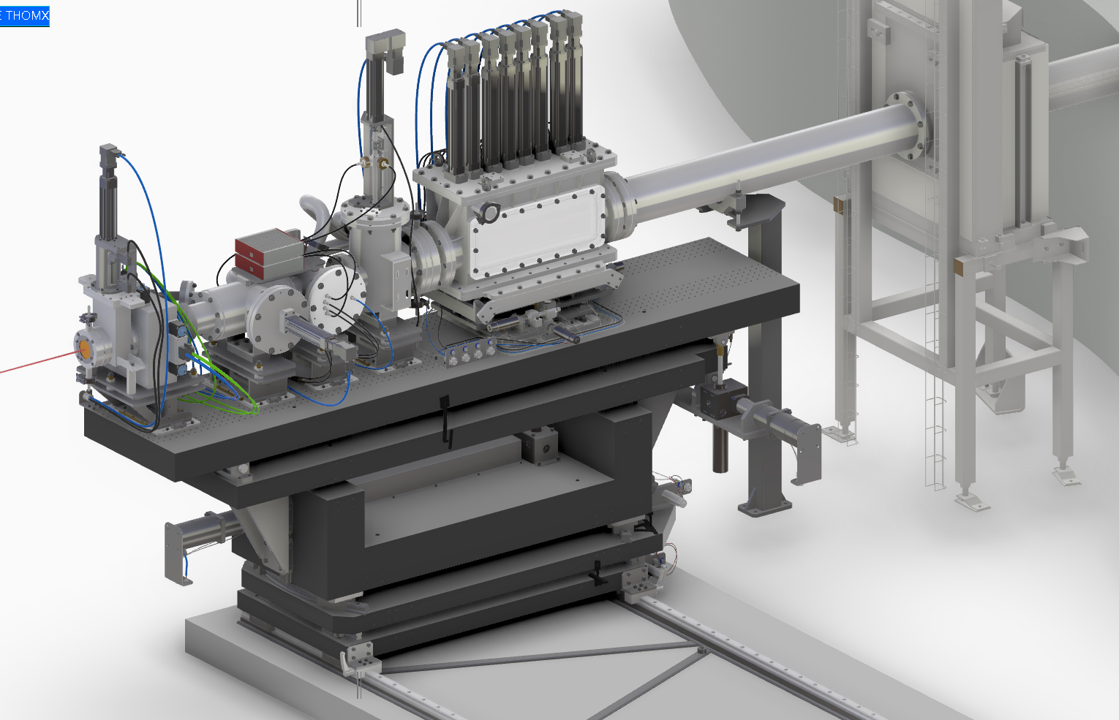
Pour
Stockage à 80% de ~ 100 pC pendant 100 ms
~ 25 kW dans la cavité
Taille transverse e- ~ 150 microns RMS , 10 ps RMS
Mode désynchro
→ estimation du courant dans la p-diode det Fluo ligne X :
~ 25 pA (~ 3.10⁶ ph/s - étalon tests ESRF)
MONITORING part
FLUO
detector
(fluo foil)
SHUTTER
SLITS
3

Slide 3
Jeudi
Détermination de la position verticale de la table permettant de laisser passer le laser
Recherche IP, sans succès
Vendredi
On s’aperçoit qu’on n’avait oublié d’ouvrir complètement les fentes
(peut-être même étaient-elles complètement fermées jeudi …)
Ouverture complète des fentes
Signal X détecté (à la position verticale de la table déterminée le jeudi).

Slide 4
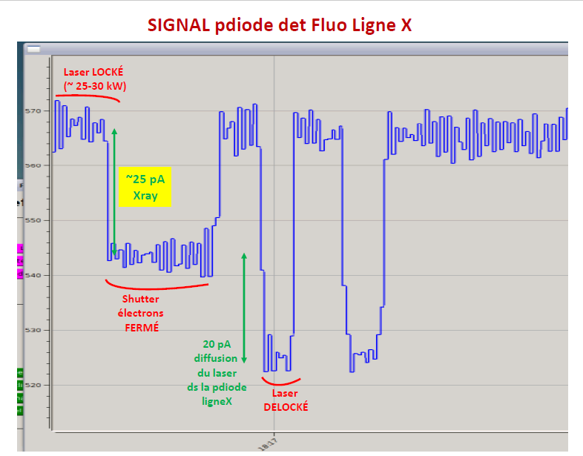
P-diode det FLUO Xline

Slide 5
Tests réalisés pour être sûrs :
On a délocké le laser
→ bruit laser ~ 20 pA sur notre pdiode
On a fermé puis ouvert le shutter e- (laser délocké) :
→ aucune différence de signal sur la p-diode
(= aucun bruit venant du stockage des e-)
On a déplacé "beaucoup" la table FPC en config shuter e- fermé
→ le signal 20 pA dû au laser est le même
qq soit la position de la table
On a bougé la table en vertical et horizontal suffisamment pour
identifier les maxima H et V sur le signal
→ Préliminaire car fait très rapidement : ~ 150-200 microns d’amplitude
entre « pas de signal » et « max signal ».

